Slide 1
과목_학년학기_단원 | suhi_p_0301_06
차시명 | 03 분수를 알아볼까요(1)
파일명 | suhi_p_0301_06_0003
검토 | 담당
수학팀 | 김윤희
문서 HISTORY
번호 | 버전 | 문서 작성일 | 내용 비고 | 작성자 (내선번호) | 검토자
1 | V 1.0 | 2022.02.19 | 문서 발생 | 유청훈
2 | V 1.0 | 2022.03.08 | 1차 검수 |  | 김윤희
3 | V 2.0 | 2022.03.08 | 2차 검수 |  | 김예림
4 | V 3.0 | 2022.03.08 | 문서 수정 | 김윤희
5
6
7
8
9
10
11

Slide 2
학습 단계 | 파일명 | 페이지 정보 | 프레임 수 | 자료 형태 (동영상, 애니메이션, 노래)
 | suhi_p_0301_06_0003.html | 수학 익힘 76~77쪽 | 1 | Html5
총 프레임 수 |  |  | 1

Slide 3

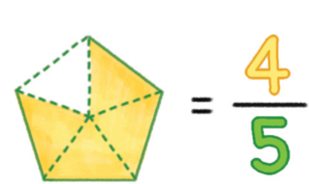

3-1
6. 분수와 소수
Suhi_p_0301_06_0003
03 분수를 알아볼까요(1)
Θ Description & Function
분수를 알아볼까요(1)│ 76~77쪽
개념 정리
5
개념 정리 페이지
1
2
3
4
분자
분모
완료
삽화 파일명 | content.png / content.svg 박만구 수학 3-1 지도서\app\resource\contents_sub\lesson06\ops\ms_lesson06\images\ms_31_6_02_01_01

Slide 4


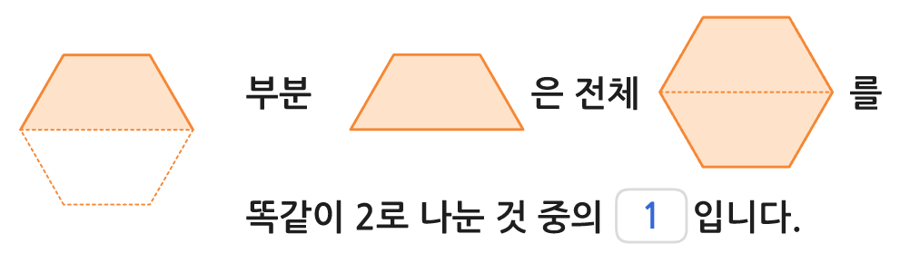






3-1
6. 분수와 소수
Suhi_p_0301_06_0003
03 분수를 알아볼까요(1)
Θ Description & Function
분수를 알아볼까요(1)│ 76~77쪽
개념 정리
1
5
풀이 확인 팝업창(#1 풀 팝업창 다음 슬라이드)
답 칸 클릭하면 답 나타남. 정답 확인 버튼은 정답 가리기로 토글 됨.
2
3
4
안에 알맞은 수를 써넣으세요.
부분
은 전체
를
1
똑같이 2로 나눈 것 중의 입니다.
완료
#1
#2
삽화 파일명 | bg.svg 박만구 수학 3-1 지도서\app\resource\contents_sub\lesson06\ops\ms_lesson06\images\ms_31_6_02_02_01

Slide 5
3-1
6. 분수와 소수
Suhi_p_0301_06_0003
03 분수를 알아볼까요(1)
Θ Description & Function
분수를 알아볼까요(1)│ 76~77쪽
< 풀이 확인 클릭 시 나타나는 화면>
개념 정리
1
2
3
4
5
안에 알맞은 수를 써넣으세요.
부분
은 전체
를
풀이
1
똑같이 2로 나눈 것 중의 입니다.
전체를 똑같이 2로 나눈 것 중의 1입니다.
완료

Slide 6
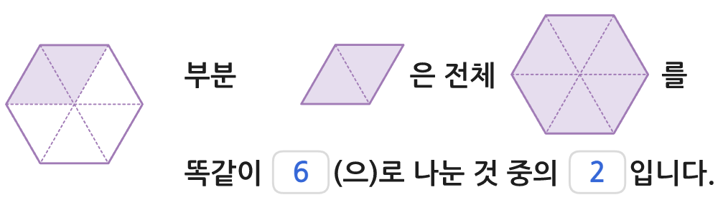

3-1
6. 분수와 소수
Suhi_p_0301_06_0003
03 분수를 알아볼까요(1)
Θ Description & Function
분수를 알아볼까요(1)│ 76~77쪽
개념 정리
1
5
풀 팝업창(다음 슬라이드)
풀이 확인 팝업창(#1 풀 팝업창 다음 슬라이드)
답 칸 클릭하면 답 나타남. 정답 확인 버튼은 정답 가리기로 토글 됨.
2
3
4
안에 알맞은 수를 써넣으세요.
부분
은 전체
를
똑같이 (으)로 나눈 것 중의 입니다.
6
2
완료
#1
#2
#3
삽화 파일명 | bg.svg 박만구 수학 3-1 지도서\app\resource\contents_sub\lesson06\ops\ms_lesson06\images\ms_31_6_02_02_01

Slide 7



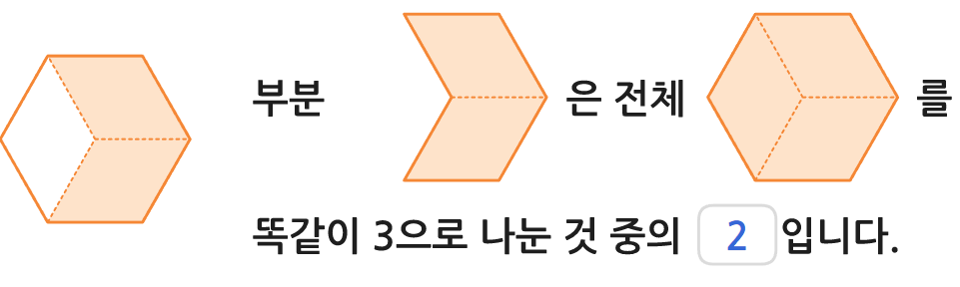

3-1
6. 분수와 소수
Suhi_p_0301_06_0003
03 분수를 알아볼까요(1)
Θ Description & Function
<쌍둥이 문제 버튼 클릭 시 나타나는 화면>
활동지 다운로드 버튼. 다운로드 되는 파일은 (3-1-6)수학익힘쌍둥이_03차시.hwp
답 칸 클릭하면 답 나타남. 정답 확인 버튼은 정답 가리기로 토글 됨.
안에 알맞은 수를 써넣으세요.
부분
은 전체
를
2
똑같이 3으로 나눈 것 중의 입니다.
완료
#1
#2
삽화 파일명 | pop_01_img_01.svg 박만구 수학 3-1 지도서\app\resource\contents_sub\lesson06\ops\ms_lesson06\images\ms_31_6_02_02_01

Slide 8
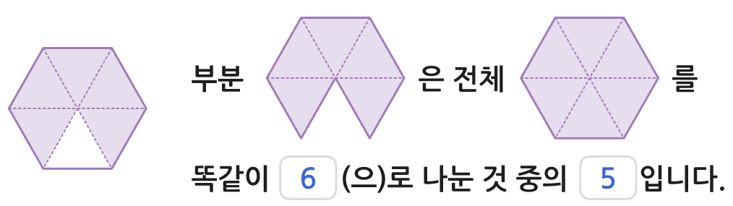
3-1
6. 분수와 소수
Suhi_p_0301_06_0003
03 분수를 알아볼까요(1)
Θ Description & Function
<쌍둥이 문제 버튼 클릭 시 나타나는 화면>
활동지 다운로드 버튼. 다운로드 되는 파일은 (3-1-6)수학익힘쌍둥이_03차시.hwp
답 칸 클릭하면 답 나타남. 정답 확인 버튼은 정답 가리기로 토글 됨.
안에 알맞은 수를 써넣으세요.
부분
은 전체
를
똑같이 3 (으)로 나눈 것 중의 입니다.
6
5
완료
#1
#2
삽화 파일명 | pop_01_img_01.svg 박만구 수학 3-1 지도서\app\resource\contents_sub\lesson06\ops\ms_lesson06\images\ms_31_6_02_02_01

Slide 9
3-1
6. 분수와 소수
Suhi_p_0301_06_0003
03 분수를 알아볼까요(1)
Θ Description & Function
분수를 알아볼까요(1)│ 76~77쪽
< 풀이 확인 클릭 시 나타나는 화면>
개념 정리
1
2
3
4
5
안에 알맞은 수를 써넣으세요.
부분
은 전체
를
풀이
똑같이 (으)로 나눈 것 중의 입니다.
6
2
전체를 똑같이 6으로 나눈 것 중의 2입니다.
완료

Slide 10


3-1
6. 분수와 소수
Suhi_p_0301_06_0003
03 분수를 알아볼까요(1)
Θ Description & Function
분수를 알아볼까요(1)│ 76~77쪽
개념 정리
1
2
5
풀이 확인 팝업창(#1 풀 팝업창 다음 슬라이드)
답 칸 클릭하면 답 나타남. 정답 확인 버튼은 정답 가리기로 토글 됨.
3
4
색칠한 부분을 보고 안에 알맞은 수나 말을 써넣으세요.
2
4분의 2
(이)라고 쓰고 (이)라고 읽습니다.
4
완료
#1
#2
삽화 파일명 | bg.svg 박만구 수학 3-1 지도서\app\resource\contents_sub\lesson06\ops\ms_lesson06\images\ms_31_6_02_03_01

Slide 11
3-1
6. 분수와 소수
Suhi_p_0301_06_0003
03 분수를 알아볼까요(1)
Θ Description & Function
분수를 알아볼까요(1)│ 76~77쪽
< 풀이 확인 클릭 시 나타나는 화면>
개념 정리
1
2
3
4
5
색칠한 부분을 보고 안에 알맞은 수나 말을 써넣으세요.
2
4분의 2
(이)라고 쓰고 (이)라고 읽습니다.
풀이
4
전체를 똑같이 4로 나눈 것 중의 2입니다.
완료

Slide 12
3-1
6. 분수와 소수
Suhi_p_0301_06_0003
03 분수를 알아볼까요(1)
Θ Description & Function
분수를 알아볼까요(1)│ 76~77쪽
개념 정리
1
2
5
풀 팝업창(다음 슬라이드)
풀이 확인 팝업창(#1 풀 팝업창 다음 슬라이드)
답 칸 클릭하면 답 나타남. 정답 확인 버튼은 정답 가리기로 토글 됨.
3
4
색칠한 부분을 보고 안에 알맞은 수나 말을 써넣으세요.
3
5분의 3
(이)라고 쓰고 (이)라고 읽습니다.
5
#1
완료ㅍ
#2
#3
삽화 파일명 | bg.svg 박만구 수학 3-1 지도서\app\resource\contents_sub\lesson06\ops\ms_lesson06\images\ms_31_6_02_03_01

Slide 13
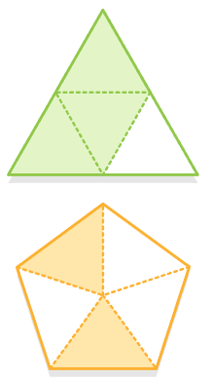
3-1
6. 분수와 소수
Suhi_p_0301_06_0003
03 분수를 알아볼까요(1)
Θ Description & Function
<쌍둥이 문제 버튼 클릭 시 나타나는 화면>
활동지 다운로드 버튼. 다운로드 되는 파일은 (3-1-6)수학익힘쌍둥이_03차시.hwp
답 칸 클릭하면 답 나타남. 정답 확인 버튼은 정답 가리기로 토글 됨.
색칠한 부분을 보고 안에 알맞은 수나 말을 써넣으세요.
3
4분의 3
(이)라고 쓰고 (이)라고 읽습니다.
4
2
5분의 2
(이)라고 쓰고 (이)라고 읽습니다.
5
완료
#1
#2
삽화 파일명 | bg_more.svg 박만구 수학 3-1 지도서\app\resource\contents_sub\lesson06\ops\ms_lesson06\images\ms_31_6_02_03_01

Slide 14
3-1
6. 분수와 소수
Suhi_p_0301_06_0003
03 분수를 알아볼까요(1)
Θ Description & Function
분수를 알아볼까요(1)│ 76~77쪽
< 풀이 확인 클릭 시 나타나는 화면>
개념 정리
1
2
3
4
5
색칠한 부분을 보고 안에 알맞은 수나 말을 써넣으세요.
3
5분의 3
(이)라고 쓰고 (이)라고 읽습니다.
풀이
5
전체를 똑같이 5으로 나눈 것 중의 3입니다.
완료

Slide 15

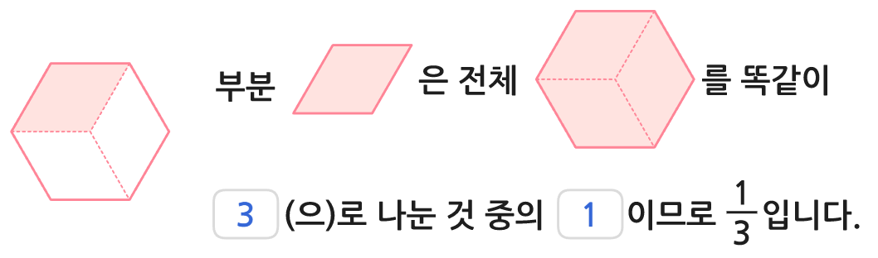

3-1
6. 분수와 소수
Suhi_p_0301_06_0003
03 분수를 알아볼까요(1)
Θ Description & Function
분수를 알아볼까요(1)│ 76~77쪽
개념 정리
1
2
3
5
풀이 확인 팝업창(#1 풀 팝업창 다음 슬라이드)
답 칸 클릭하면 답 나타남. 정답 확인 버튼은 정답 가리기로 토글 됨.
4
안에 알맞은 수를 써넣으세요.
부분
은 전체
를 똑같이
1
1
1
3
1
3
으로 나눈 것 중의 이므로 $입$니다.
1
완료
#1
#2
삽화 파일명 | bg.svg 박만구 수학 3-1 지도서\app\resource\contents_sub\lesson06\ops\ms_lesson06\images\ms_31_6_02_04_01

Slide 16
3-1
6. 분수와 소수
Suhi_p_0301_06_0003
03 분수를 알아볼까요(1)
Θ Description & Function
분수를 알아볼까요(1)│ 76~77쪽
< 풀이 확인 클릭 시 나타나는 화면>
개념 정리
1
2
3
4
5
안에 알맞은 수를 써넣으세요.
부분
은 전체
를 똑같이
1
1
1
3
1
3
으로 나눈 것 중의 이므로 $입$니다.
풀이
1
1
3
은 전체를 똑같이 3으로 나눈 것 중의 1입니다.
완료

Slide 17
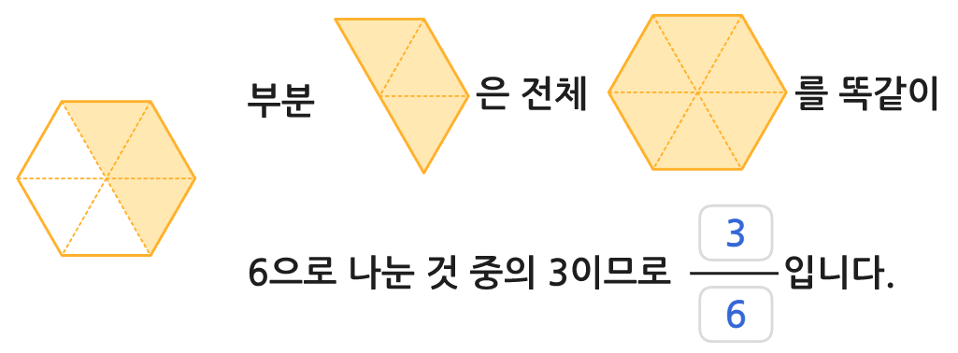


3-1
6. 분수와 소수
Suhi_p_0301_06_0003
03 분수를 알아볼까요(1)
Θ Description & Function
분수를 알아볼까요(1)│ 76~77쪽
개념 정리
1
2
3
5
풀 팝업창(다음 슬라이드)
풀이 확인 팝업창(#1 풀 팝업창 다음 슬라이드)
답 칸 클릭하면 답 나타남. 정답 확인 버튼은 정답 가리기로 토글 됨.
4
안에 알맞은 수를 써넣으세요.
부분
은 전체
를 똑같이
1
1
1
3
6으로 나눈 것 중의 3이므로 $입$니다.
6
#1
완료
#2
#3
삽화 파일명 | bg.svg 박만구 수학 3-1 지도서\app\resource\contents_sub\lesson06\ops\ms_lesson06\images\ms_31_6_02_04_01

Slide 18
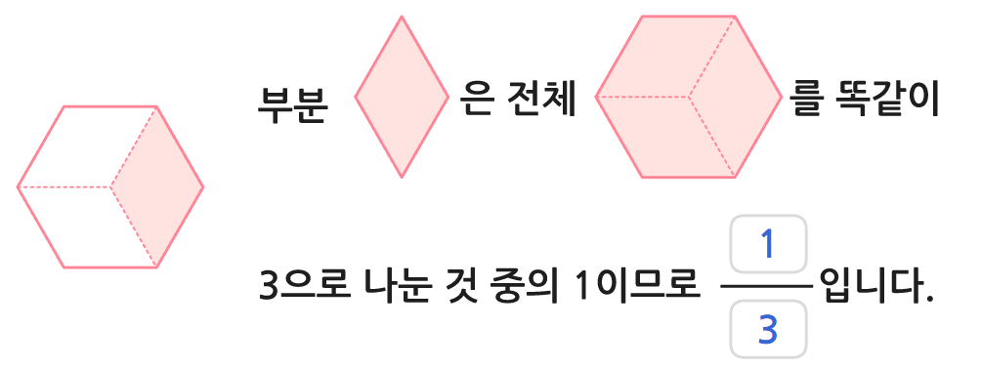

3-1
6. 분수와 소수
Suhi_p_0301_06_0003
03 분수를 알아볼까요(1)
Θ Description & Function
<쌍둥이 문제 버튼 클릭 시 나타나는 화면>
활동지 다운로드 버튼. 다운로드 되는 파일은 (3-1-6)수학익힘쌍둥이_03차시.hwp
답 칸 클릭하면 답 나타남. 정답 확인 버튼은 정답 가리기로 토글 됨.
안에 알맞은 수를 써넣으세요.
1
부분
은 전체
를 똑같이
1
1
1
1
3으로 나눈 것 중의 1이므로 $입$니다.
3
완료
#1
#4
삽화 파일명 | bg_more.svg 박만구 수학 3-1 지도서\app\resource\contents_sub\lesson06\ops\ms_lesson06\images\ms_31_6_02_04_01

Slide 19
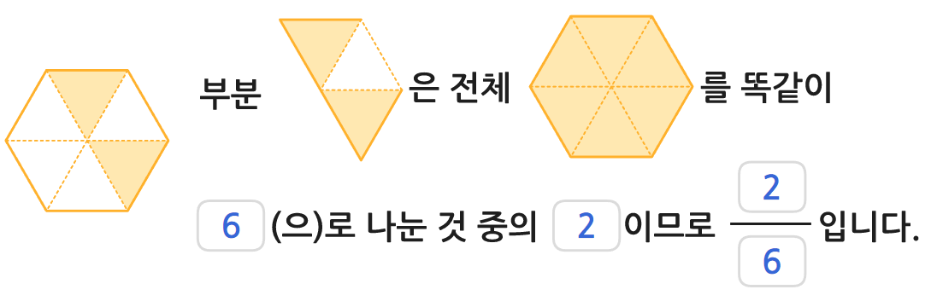

3-1
6. 분수와 소수
Suhi_p_0301_06_0003
03 분수를 알아볼까요(1)
Θ Description & Function
<쌍둥이 문제 버튼 클릭 시 나타나는 화면>
활동지 다운로드 버튼. 다운로드 되는 파일은 (3-1-6)수학익힘쌍둥이_03차시.hwp
답 칸 클릭하면 답 나타남. 정답 확인 버튼은 정답 가리기로 토글 됨.
안에 알맞은 수를 써넣으세요.
1
1
를 똑같이
부분
은 전체
1
1
2
6
2
으로 나눈 것 중의 이므로 $입$니다.
6
완료
#1
#4
삽화 파일명 | bg_more.svg 박만구 수학 3-1 지도서\app\resource\contents_sub\lesson06\ops\ms_lesson06\images\ms_31_6_02_04_01

Slide 20
3-1
6. 분수와 소수
Suhi_p_0301_06_0003
03 분수를 알아볼까요(1)
Θ Description & Function
분수를 알아볼까요(1)│ 76~77쪽
< 풀이 확인 클릭 시 나타나는 화면>
개념 정리
1
2
3
4
5
안에 알맞은 수를 써넣으세요.
부분
은 전체
를 똑같이
1
1
1
3
풀이
6으로 나눈 것 중의 3이므로 $입$니다.
6
3
6
전체를 똑같이 6으로 나눈 것 중의 3은 입니다.
완료

Slide 21

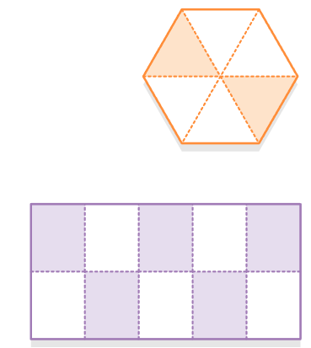

3-1
6. 분수와 소수
Suhi_p_0301_06_0003
03 분수를 알아볼까요(1)
Θ Description & Function
분수를 알아볼까요(1)│ 76~77쪽
개념 정리
1
2
3
4
5
풀 팝업창(다음 슬라이드)
읽기 약물 추가
풀이 확인 팝업창(#1 풀 팝업창 다음 슬라이드)
답 칸 클릭하면 답 나타남. 정답 확인 버튼은 정답 가리기로 토글 됨.
색칠한 부분을 분수로 쓰고 읽어 보세요.
2
#2
6분의 2
6
5
#2
10분의 5
10
#1
완료
#3
#4
삽화 파일명 | bg.svg 박만구 수학 3-1 지도서\app\resource\contents_sub\lesson06\ops\ms_lesson06\images\ms_31_6_02_05_01

Slide 22
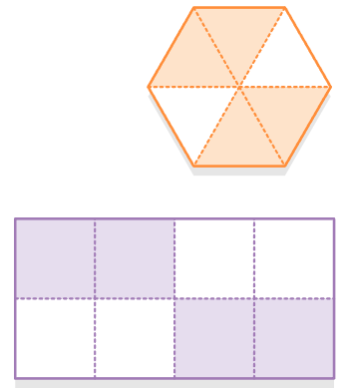
3-1
6. 분수와 소수
Suhi_p_0301_06_0003
03 분수를 알아볼까요(1)
Θ Description & Function
<쌍둥이 문제 버튼 클릭 시 나타나는 화면>
활동지 다운로드 버튼. 다운로드 되는 파일은 (3-1-6)수학익힘쌍둥이_03차시.hwp
읽기 약물 추가
답 칸 클릭하면 답 나타남. 정답 확인 버튼은 정답 가리기로 토글 됨.
색칠한 부분을 분수로 쓰고 읽어 보세요.
4
#2
6분의 4
6
4
#2
8분의 4
8
완료
#1
#3
삽화 파일명 | pop_01_bg.svg 박만구 수학 3-1 지도서\app\resource\contents_sub\lesson06\ops\ms_lesson06\images\ms_31_6_02_05_01

Slide 23

3-1
6. 분수와 소수
Suhi_p_0301_06_0003
03 분수를 알아볼까요(1)
Θ Description & Function
분수를 알아볼까요(1)│ 76~77쪽
< 풀이 확인 클릭 시 나타나는 화면>
개념 정리
1
2
3
4
5
색칠한 부분을 분수로 쓰고 읽어 보세요.
2
6분의 2
풀이
6
2
6
색칠한 부분은 전체를 똑같이 6으로 나눈 것 중 2이므로 이고 6분의 2라고 읽습니다.
5
10분의 5
5
10
색칠한 부분은 전체를 똑같이 10으로 나눈 것 중 5이므로 이고 10분의 5라고 읽습니다.
10
완료

Slide 24


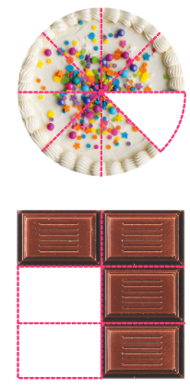
3-1
6. 분수와 소수
Suhi_p_0301_06_0003
03 분수를 알아볼까요(1)
Θ Description & Function
분수를 알아볼까요(1)│ 76~77쪽
개념 정리
1
2
3
4
5
중요 표시 약물 추가
이 페이지에서는 가운데 답박스의 답 확인만 하도록 해주세요. 정답 확인 버튼은 정답 가리기로 토글 됨
이너탭 추가
관계있는 것끼리 이어 보고, 안에 알맞은 수를 써넣으세요.
#1
#2
똑같이 8로
나눈 것 중의
7
6분의 4
6
7
8
똑같이 (으)로
나눈 것 중의 4
완료
#3
#2
삽화 파일명 | bg.png / bg.svg / img_01.png / img_02.png 박만구 수학 3-1 지도서\app\resource\contents_sub\lesson06\ops\ms_lesson06\images\ms_31_6_02_06_01

Slide 25

3-1
6. 분수와 소수
Suhi_p_0301_06_0003
03 분수를 알아볼까요(1)
Θ Description & Function
분수를 알아볼까요(1)│ 76~77쪽
개념 정리
1
2
3
4
5
1. 지시문 추가.
볼드 → 드래그, 연결
2. 풀 팝업창(다음 슬라이드)
3. 프로토 내 선잇기 기능 사용
4. 풀이 확인 팝업창(#1 풀 팝업창 다음 슬라이드)
5. 처음에는 파란 선은 안보임. 정답 확인 클릭하면 파란선 나타남.정답 확인 버튼은 정답 가리기로 토글 됨.
앞의 이너탭에서 답박스였던 부분은 검정 텍스트로 바꿔주세요. 단, 색상박스 위치는 이전 이너탭과 같아야 함.
관계있는 것끼리 이어 보고, 안에 알맞은 수를 써넣으세요.
#1
점을 드래그하여 옳은 답과 연결하세요.
#6
#3
똑같이 8로
나눈 것 중의 7
6분의 4
똑같이 6으로
나눈 것 중의 4
7
8
#2
완료
#4
#5
삽화 파일명 | bg.png / bg.svg / img_01.png / img_02.png 박만구 수학 3-1 지도서\app\resource\contents_sub\lesson06\ops\ms_lesson06\images\ms_31_6_02_06_01

Slide 26
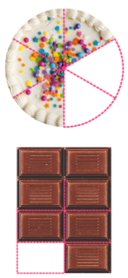
3-1
6. 분수와 소수
Suhi_p_0301_06_0003
03 분수를 알아볼까요(1)
Θ Description & Function
<쌍둥이 문제 버튼 클릭 시 나타나는 화면>
활동지 다운로드 버튼. 다운로드 되는 파일은 (3-1-6)수학익힘쌍둥이_03차시.hwp
이 페이지에서는 가운데 답박스의 답 확인만 하도록 해주세요. 정답 확인 버튼은 정답 가리기로 토글 됨
이너탭 추가
관계있는 것끼리 이어 보고, 안에 알맞은 수를 써넣으세요.
8
#2
똑같이 (으)로
나눈 것 중의 7
6분의 4
똑같이 6으로
나눈 것 중의
7
8
4
완료
#1
#3
삽화 파일명 | bg_more.png 박만구 수학 3-1 지도서\app\resource\contents_sub\lesson06\ops\ms_lesson06\images\ms_31_6_02_06_01

Slide 27

3-1
6. 분수와 소수
Suhi_p_0301_06_0003
03 분수를 알아볼까요(1)
Θ Description & Function
<쌍둥이 문제 버튼 클릭 시 나타나는 화면>
활동지 다운로드 버튼. 다운로드 되는 파일은 (3-1-6)수학익힘쌍둥이_03차시.hwp
2. 지시문 추가.
볼드 → 드래그, 연결
프로토 내 선잇기 기능 사용
4. 처음에는 파란 선은 안보임. 정답 확인 클릭하면 파란선 나타남.정답 확인 버튼은 정답 가리기로 토글 됨.
5. 앞의 이너탭에서 답박스였던 부분은 검정 텍스트로 바꿔주세요. 단, 색상박스 위치는 이전 이너탭과 같아야 함.
관계있는 것끼리 이어 보고, 안에 알맞은 수를 써넣으세요.
#2
점을 드래그하여 옳은 답과 연결하세요.
#3
똑같이 8로
나눈 것 중의 7
6분의 4
#5
똑같이 6으로
나눈 것 중의 4
$$\frac{7}{8}$$
완료
#1
#4
삽화 파일명 | bg_more.png 박만구 수학 3-1 지도서\app\resource\contents_sub\lesson06\ops\ms_lesson06\images\ms_31_6_02_06_01

Slide 28


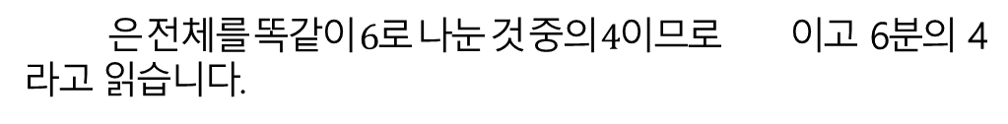
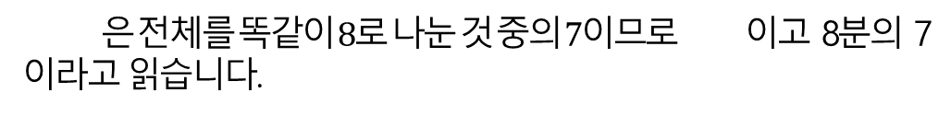
3-1
6. 분수와 소수
Suhi_p_0301_06_0003
03 분수를 알아볼까요(1)
Θ Description & Function
분수를 알아볼까요(1)│ 76~77쪽
< 풀이 확인 클릭 시 나타나는 화면>
개념 정리
1
2
3
4
5
관계있는 것끼리 이어 보고, 안에 알맞은 수를 써넣으세요.
점을 드래그하여 옳은 답과 연결하세요.
똑같이 8로
나눈 것 중의 7
6분의 4
풀이
7
8
은$전체를 똑같이 8로 나눈 것 중의 7이므로$ 이고 8분의 7이라고 읽습니다.
똑같이 6으로
나눈 것 중의 4
7
8
4
6
은$전체를 똑같이 6로 나눈 것 중의 4이므로$ 이고 6분의 4라고 읽습니다.
완료

